Slide 1

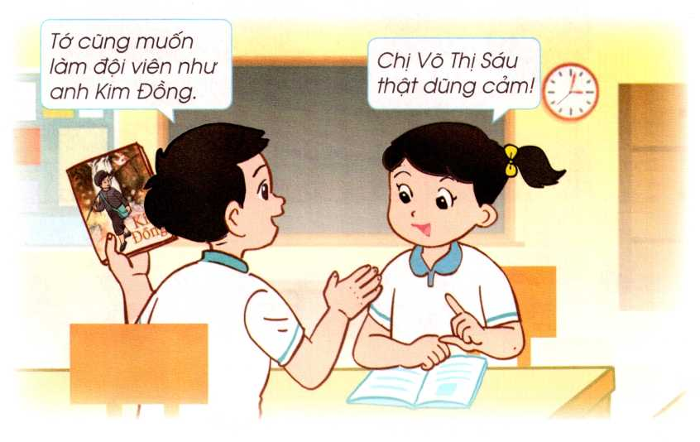
Bµi 15
BIẾT ƠN NHỮNG NGƯỜI CÓ CÔNG VỚI QUÊ HƯƠNG

Slide 2
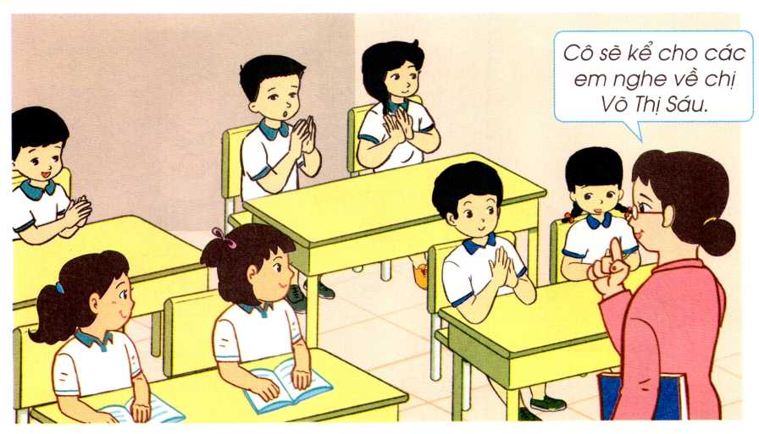
Ho¹t ®éng 1:
Nghe kể chuyện

Slide 3
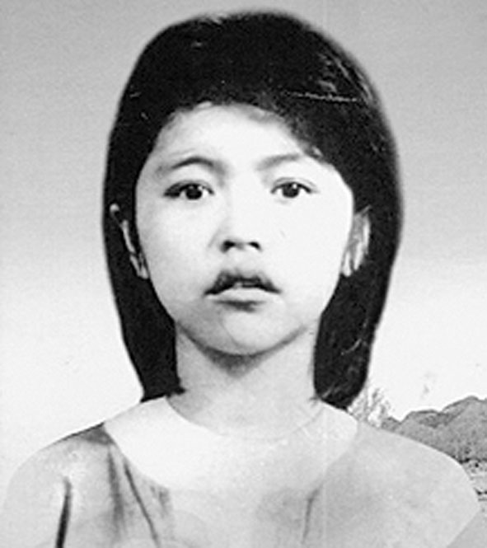
(Chị Võ thị Sáu)

Slide 4

THẢO LUẬN
Chị Sáu bị bắn ở đâu?
Chị Sáu bị bắn ở đảo khơi xa.
Khi cố đạo Tây xin phép làm lễ rửa tội cho chị, chị đã nói gì?
Chị nói: "Tôi không có tội. Yêu nước không phải là tội".
Đứng trước huyệt của mình, chị Sáu có sợ hãi không?
Chị không hề sợ hãi.
Em thấy chị Sáu là người như thế nào?
Chị Sáu là một người yêu nước, kiên cường và dũng cảm.

Slide 5
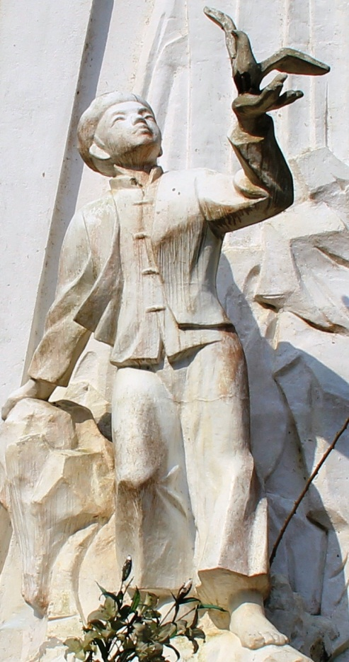
(Anh Kim Đồng)

Slide 6

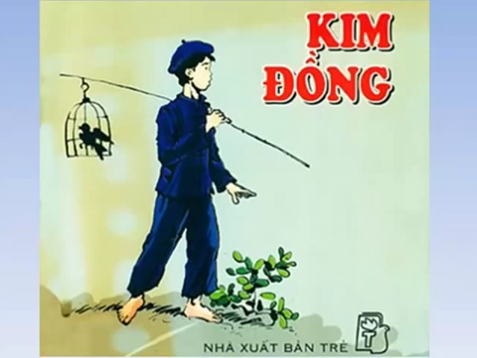
Quan sát đoạn phim

Slide 7
THẢO LUẬN
Anh Kim Đồng tên thật là gì?
Anh Kim Đồng tên thật là Nông Văn Dền.
Vì sao anh Kim Đồng bị bắn?
Anh thấy bọn giặc phục kích nên đã chạy đi báo tin cho cán bộ trong cuộc họp.

Slide 8

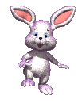


NghØ gi÷a tiết

Slide 9

140
160
30
0
130
20
50
60
40
80
170
150
10
70
90
180
100
110
120
9
1
2
3
4
5
6
7
Hoạt động 2:
8
THẢO LUẬN
Nêu những hiểu biết của em về những người anh hùng của quê hương.
Có rất nhiều người đã dũng cảm hi sinh vì quê hương, đất nước. Chúng ta cần biết ơn những người anh hùng đáng quý ấy.

